Slide 1
Voyage à Terrou du 6 au 13 avril 2024

Slide 4
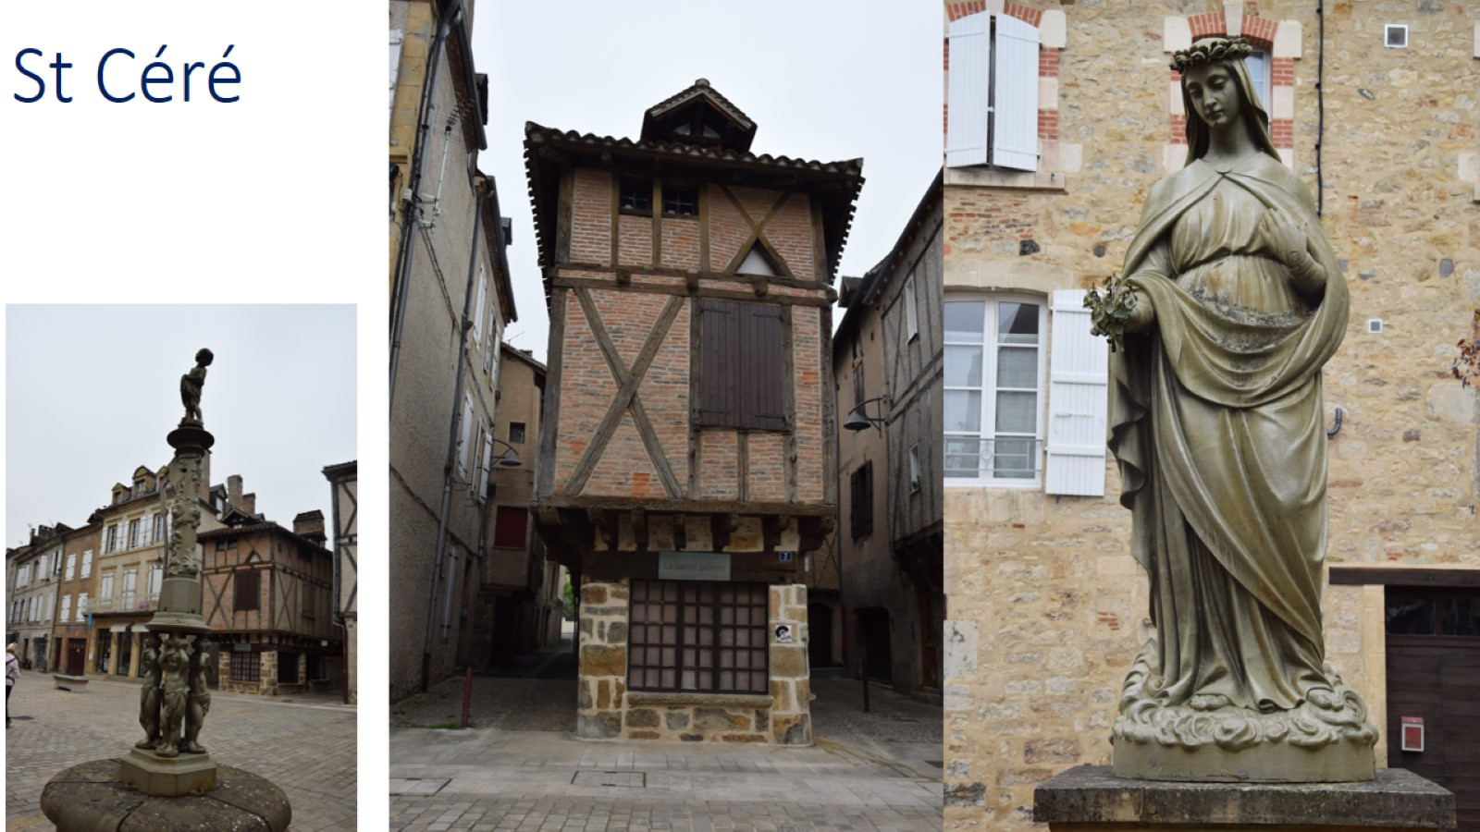
St Céré

Slide 5
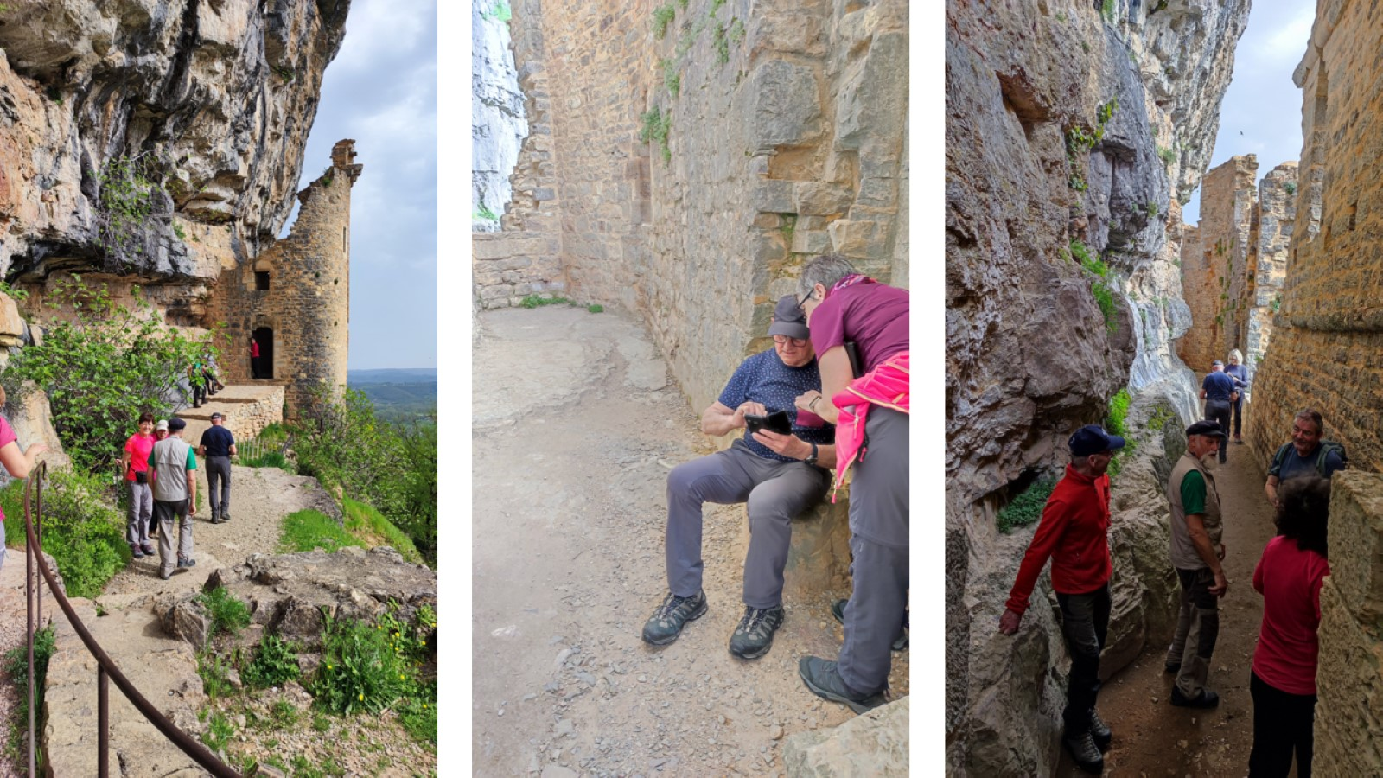

Slide 7
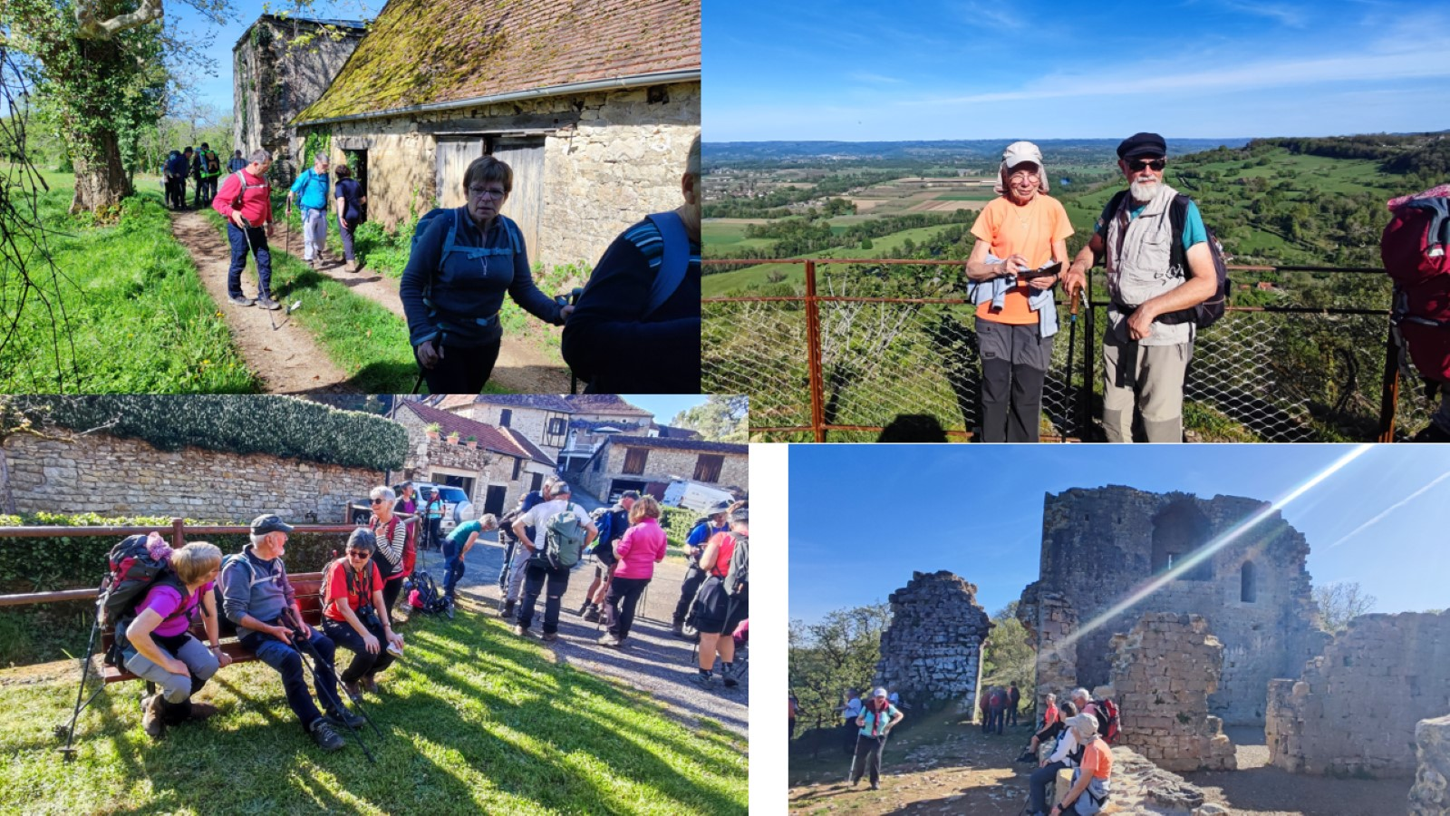

Slide 8
Roumégouse Rocamadour

Slide 9
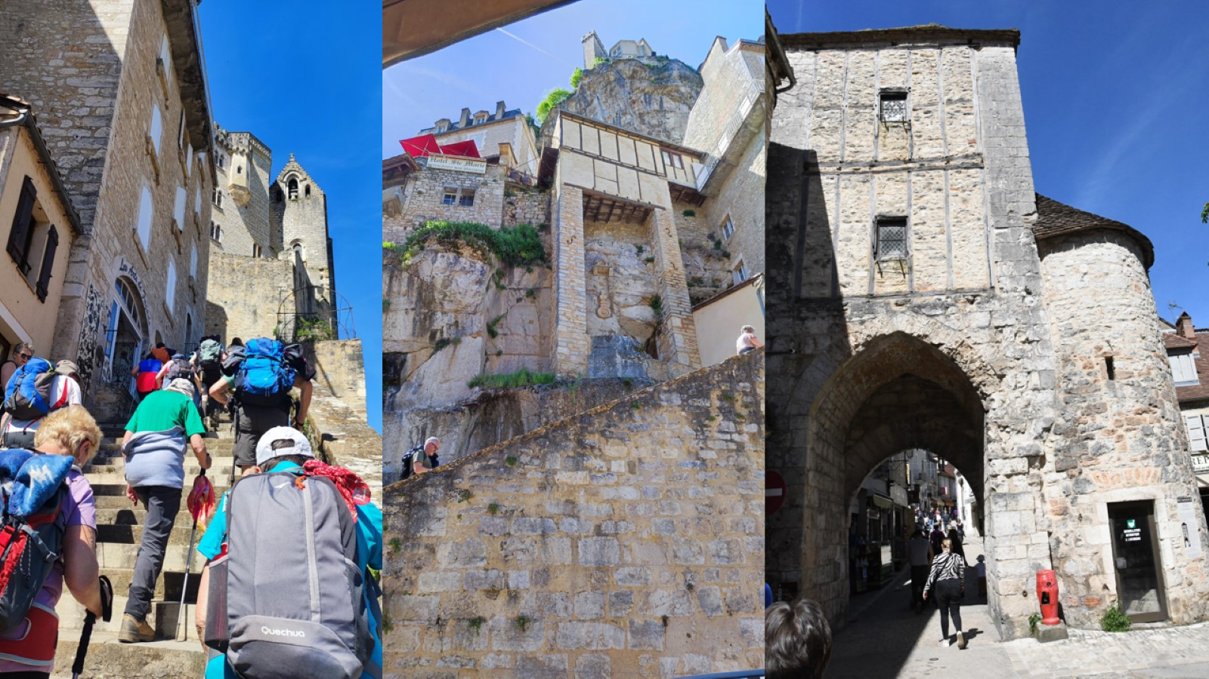

Slide 10
